Slide 1
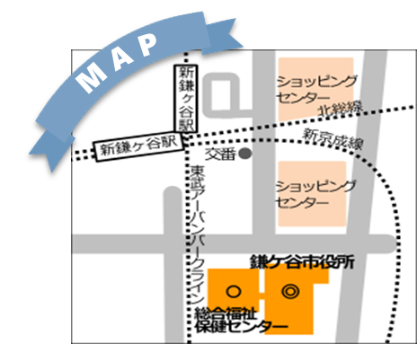
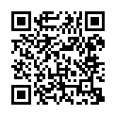
主催：鎌ケ谷市、千葉県ジョブサポートセンター
共催：市川市、八千代市、浦安市、船橋市、習志野市
完全予約制
料金無料
シニア向け
キャリアデザインセミナー
雇用保険の求職活動実績の対象となります。
「雇用保険受給資格者証」を当日ご持参ください。
6月26日 (月)
10:00～12:00
◆日時
◆対象
概ね55歳以上の方（在職・求職中問わず）
定年後の働き方について考えている方
セカンド・キャリアをどう考えるか
どのような職業があるか
◆内容
シニアが働くための方略
多様な働き方の現状
採用の具体的事例
仕事の探し方
応募書類の書き方
◆定員
30名（先着順）
※本セミナーに参加ご希望の方はお電話でお申込ください。（6月1日申込受付開始）
定員になり次第受付を締め切らせていただきます。詳しくはお問い合わせください。
※筆記用具をご持参ください。 ※マスク着用は個人の判断が基本となります。手洗い等は基本的感染対策として有効です。
◆場所
鎌ケ谷市役所 地下1階
団体研修室
鎌ケ谷市新鎌ケ谷2-6-1
新鎌ケ谷駅〔新京成電鉄・東武野田線（東武アーバンパークライン）・北総鉄道〕から徒歩7分
◆申込・お問い合わせ
鎌ケ谷市商工振興課
047-445-1240
受付時間：平日 8:30～17:00
千葉県ジョブサポートセンターは、千葉県と国（ハローワーク）が協力して、
再就職に向けた様々な支援をワンストップで行う「総合支援施設」です。https://www.chiba-job.com/

Slide 2
主催：鎌ケ谷市、千葉県ジョブサポートセンター
共催：市川市、八千代市、浦安市、船橋市、習志野市
完全予約制
料金無料
就職するまでの
生活・就労に関する出張相談
就職や生活に関するあらゆるお悩みについて、相談員が１対１で
相談を受け付けます。
◆時間
 | ① １３：３０～１４：００
 | ② １４：１０～１４：４０
 | ③ １４：５０～１５：２０
 | ④ １５：３０～１６：００
◆対象
同日開催のセミナー参加者
※本出張相談は、雇用保険の求職活動実績の対象外です。
◆定員
各時間１名（先着順）
※本出張相談をご希望の方はお電話でお申込ください。（6月1日申込受付開始）
定員になり次第受付を締め切らせていただきます。詳しくはお問い合わせください。
※マスク着用は個人の判断が基本となります。手洗い等は基本的感染対策として有効です。
◆場所
鎌ケ谷市役所 地下1階
団体研修室
新鎌ケ谷駅〔新京成電鉄・東武野田線（東武アーバンパークライン）・北総鉄道〕から徒歩7分
◆申込・お問い合わせ
鎌ケ谷市商工振興課
047-445-1240
受付時間：平日 8:30～17:00
千葉県ジョブサポートセンターは、千葉県と国（ハローワーク）が協力して、
再就職に向けた様々な支援をワンストップで行う「総合支援施設」です。https://www.chiba-job.com/

